Slide 1
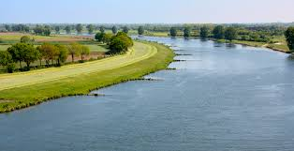
De wereld en ik
Ruimte voor de rivier
15 januari 2020
Jaar 1 – Periode 2
Les 7
Water en energie

Slide 2
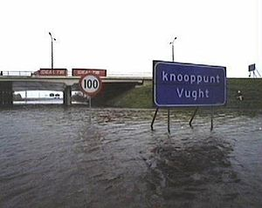

Ruimte voor de Rivier
Wat is het?

Slide 3
Wateroverlast & Waterberging
Ruimte voor de Rivier
Aanleiding
In 1993 en 1995 stond het water in de rivieren extreem hoog. In 1995 moesten 250.000 mensen en 1 miljoen stuks vee worden geëvacueerd.
Budget: € 2,3 miljard
Planning: Start 2007
Voltooid: 2013-2019
Huidige maximale afvoercapaciteit:15.000 m3/sec
Afvoercapaciteit na voltooiing: 16.000 m3/sec

Slide 4
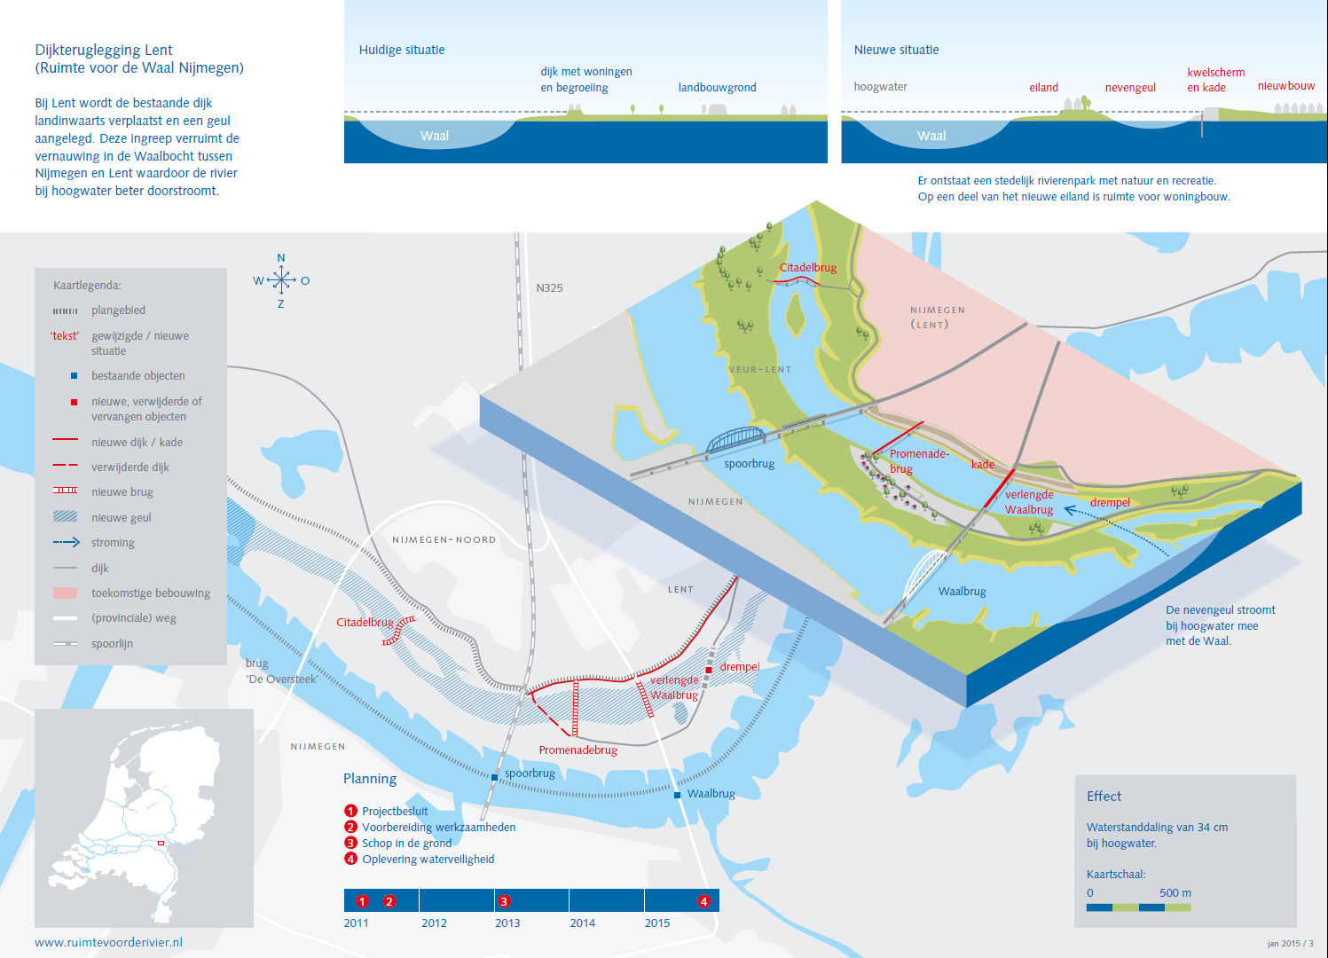
https://youtu.be/ALslhy6YAz0

Slide 5
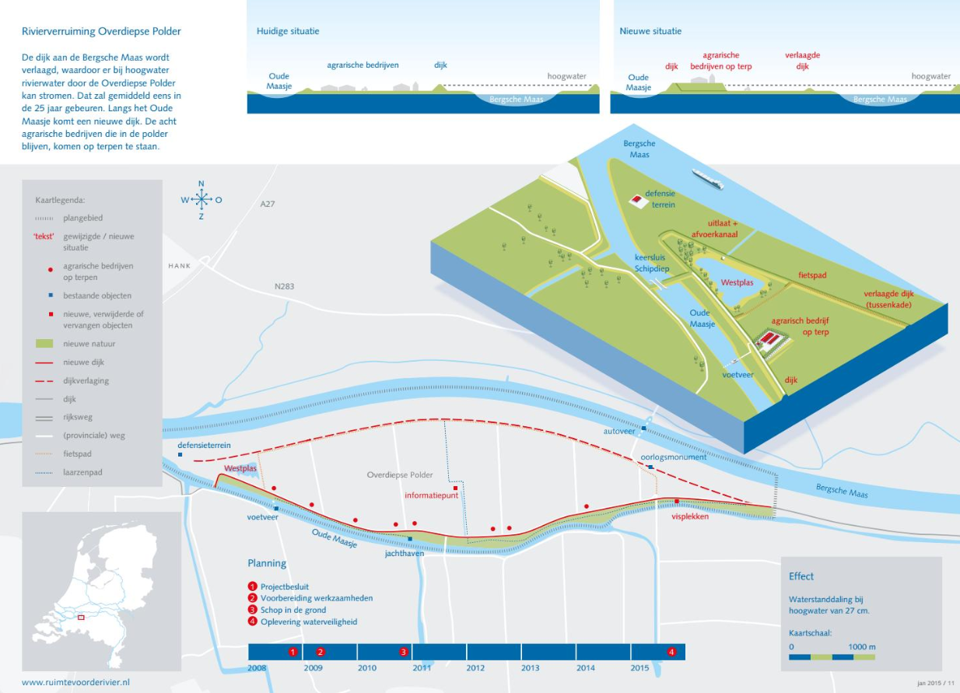
https://youtu.be/4byOfLB62Os
https://www.youtube.com/watch?v=UghpTFjZ6xg

Slide 6
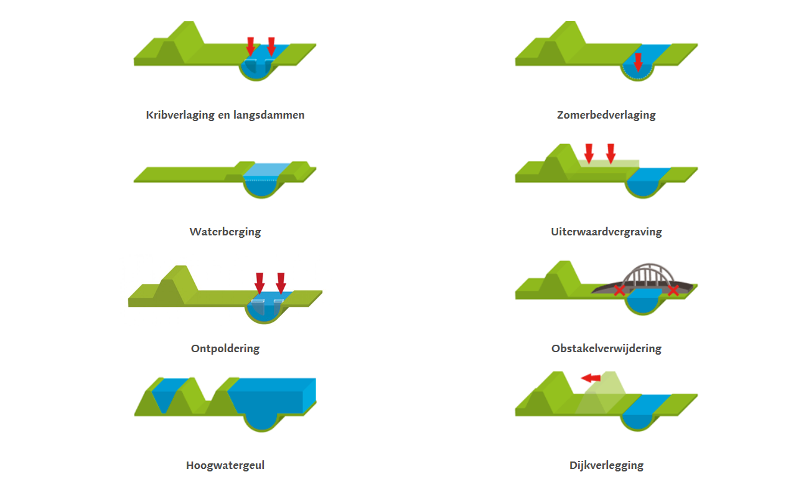
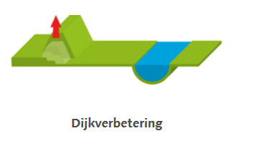
Maatregelen Ruimte voor de Rivier
Check de site voor de werking van de maatregelen
https://www.ruimtevoorderivier.nl/kennisbank/#MAATREGELEN

Slide 7
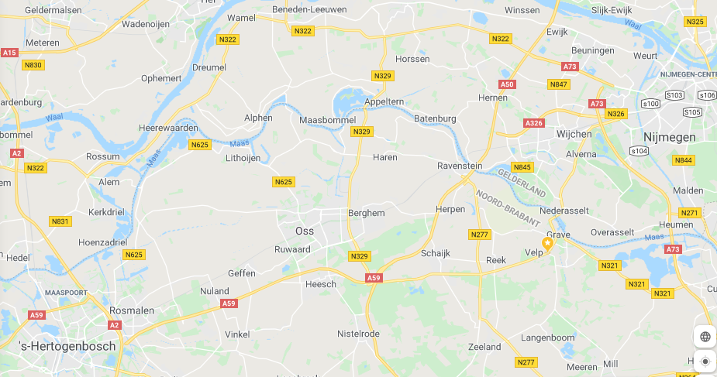
Maatregelen
Onderzoek de verschillende maatregelen die mogelijk zijn en pas er 5 toe op het stuk van de maas van Nijmegen tot ‘s Hertogenbosch.
  Maak gebruik van alle google earth en PDOK om te kijken welke maatregelen waar mogelijk zijn

